Slide 1

АДМИНИСТРАЦИЯ ШАТКОВСКОГО МУНИЦИПАЛЬНОГО ОКРУГА НИЖЕГОРОДСКОЙ ОБЛАСТИ
Бюджет для граждан
по решению Совета депутатов Шатковского муниципального округа Нижегородской области от 23.04.2026 № 21-I
«Об исполнении бюджета Шатковского муниципального округа Нижегородской области за 2025 год»

Slide 2
Содержание
5
6-7
8
9
10
11
12
13
14
15
16
17
18
19
20
21-23
24
25
26
27
Введение
Основные понятия
Стадии бюджетного процесса
Что такое отчет об исполнении бюджета
Рассмотрение и утверждение отчета об исполнении бюджета
Основные задачи 2025 года Публичные слушания
Показатели социально-экономического развития за 2025 год
Основные характеристики бюджета за 2025 год
Из чего складываются доходы бюджета 2025 года
Доходы бюджета Шатковского муниципального округа по итогам 2025 года
Исполнение доходов бюджета за 2025 год
Сравнительный анализ структуры доходов бюджета Шатковского муниципального округа
Распределение расходов по основным функциям в 2025 году
Расходы бюджета округа по основным направлениям за 2025 год
Расходы бюджета по разделам подразделам бюджетной классификации
Как распределяются расходы бюджета
Расходы бюджета Шатковского муниципального округа, исполненные в рамках муниципальных программ и непрограммные расходы
Исполнение программного бюджета за 2025 год
Муниципальная программа «Развитие образования Шатковского муниципального округа Нижегородской области»

Slide 3
Содержание
Муниципальная программа «Развитие культуры Шатковского муниципального округа Нижегородской области»
Муниципальная программа «Развитие агропромышленного комплекса Шатковского муниципального округа Нижегородской области»
Муниципальная программа «Управление муниципальными финансами Шатковского муниципального округа Нижегородской области»
Муниципальная программа «Развитие малого и среднего предпримнимательства в Шатковском муниципальном округе Нижегородской области»
Муниципальная программа «Обеспечение общественного порядка и противодействие преступности в Шатковском муниципальном округе Нижегородской области»
Муниципальная программа «Развитие физической культуры и спорта в Шатковском муниципальном округе Нижегородской области»
Проект инициативного бюджетирования «Вам решать!»
Муниципальный долг Шатковского муниципального округа
Соблюдение требований бюджетного законодательства
Об управлении финансов
28-29
30
31-33
34
35
36
37
38
39
40

Slide 4
Управление финансов администрации Шатковского муниципального округа Нижегородской области представляет Вашему вниманию презентацию «Бюджет для граждан» с целью ознакомления с основными параметрами исполнения бюджета Шатковского муниципального округа за 2025 год, достигнутыми результатами использования бюджетных средств, в том числе в рамках реализации муниципальных программ и национальных проектов.
«Бюджет для граждан» содержит сведения об общих параметрах исполнения бюджета, раскрывает структуру доходов и расходов бюджета, поступления в бюджет в разрезе налоговых и неналоговых поступлений, объем поступлений от бюджетов других уровней.
Надеемся, что изложенная информация об исполнении бюджета округа за 2025 год Вам будет понятна и доступна.
С уважением,
заместитель главы администрации,
начальник управления финансов О.И. Саразова

Slide 5

Введение
«Бюджет для граждан» - это упрощенная версия бюджета, облегчающая гражданам его понимание, объясняющая планы и действия администрации Шатковского муниципального округа на очередной финансовый год, проекта решения об исполнении бюджета за отчетный финансовый год в доступной для широкого круга заинтересованных пользователей форме, разрабатываемая в целях ознакомления граждан с основными целями, задачами и приоритетными направлениями бюджетной политики, обоснованиями бюджетных расходов, планируемыми и достигнутыми результатами использования бюджетных ассигнований, показывающая формы возможного взаимодействия по вопросам расходования общественных финансов.

Slide 6


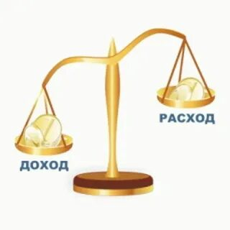
Основные понятия
Бюджет - это форма образования и расходования денежных средств, предназначенных для финансового обеспечения задач и функций местного самоуправления
Доходы бюджета – поступающие в бюджет денежные средства
Расходы бюджета – выплачиваемые из бюджета денежные средства
Дефицит бюджета – превышение расходов бюджета над его доходами
Профицит бюджета – превышение доходов над его расходами
Обязательное требование, предъявляемое к составлению и утверждению бюджета – это его сбалансированность

Slide 7
Основные понятия
Межбюджетные отношения - это взаимоотношения между публично-правовыми образованиями по вопросам регулирования бюджетных правоотношений, организации и осуществления бюджетного процесса
Межбюджетные трансферты - это средства, предоставляемые одним бюджетом бюджетной системы Российской Федерации другому бюджету бюджетной системы Российской Федерации.
Дотации – предоставляются без конкретной цели их использования
Субвенции – предоставляются на финансирование «переданных» другим публично-правовым образованиям полномочий
Субсидии и иные межбюджетные трансферты – предоставляются на определенные цели

Slide 8

Стадии бюджетного процесса
Составление проекта бюджета
Рассмотрение проекта бюджета
Утверждение бюджета
Исполнение бюджета
Рассмотрение и утверждение отчета об исполнении бюджета
Рассмотрение и утверждение отчета об исполнении бюджета

Slide 9


Что такое отчет об исполнении бюджета
Исполнение бюджета- процесс сбора и учета доходов и осуществление расходов на основе сводной бюджетной росписи и кассового плана
Основные этапы исполнения бюджета:
исполнение бюджета по доходам (обеспечение полного и своевременного поступления в бюджет налогов, сборов, доходов от использования имущества и других обязательных платежей в соответствии с утвержденными бюджетными назначениями);
исполнение бюджета по расходам (обеспечение последовательного финансирования мероприятий, предусмотренных решением о бюджете, в пределах утвержденных сумм с целью исполнения принятых муниципальным образованием расходных обязательств).

Slide 10
Рассмотрение и утверждение отчета об исполнении бюджета
Отчет об исполнении бюджета содержит данные об исполнении бюджета по доходам, расходам и источникам финансирования дефицита бюджета в соответствии с бюджетной классификацией Российской Федерации.
Годовой отчет об исполнении бюджета округа подлежит рассмотрению Советом депутатов Шатковского муниципального округа Нижегородской области и утверждается решением Совета депутатов Шатковского муниципального округа Нижегородской области.
Решением Совета депутатов Шатковского муниципального округа Нижегородской области об исполнении бюджета утверждается отчет об исполнении бюджета за отчетный финансовый год с указанием общего объема доходов, расходов и дефицита (профицита) бюджета.
В отчете об исполнении бюджета указывается сколько и каких доходов поступило в бюджет за год и на какие цели эти денежные средства были израсходованы.

Slide 11





Основные задачи 2025 года
Обеспечение сбалансированности и устойчивости бюджетной системы
Сохранение и развитие налогового потенциала
Повышение эффективности и оптимизации бюджетных расходов, в том числе за счет концентрации финансовых ресурсов на приоритетных направлениях бюджетных расходов, в первую очередь на обеспечение софинансирования по национальным проектам, государственным и муниципальным программам
Усиление роли финансового контроля в управлении бюджетным процессом
Повышение прозрачности и открытости бюджетного процесса

Slide 12

Публичные слушания
Публичные слушания – форма участия населения в осуществлении местного самоуправления. Публичные слушания организуются и проводятся с целью выявления мнения населения по проекту бюджета за очередной финансовый год .
Каждый житель вправе высказать свое мнение, представить материалы для обоснования своего мнения, представить письменные предложения и замечания для включения их в протокол публичных слушаний.
Результат публичных слушаний – заключение, в котором отражаются выраженные позиции жителей Шатковского муниципального округа и рекомендации, сформулированные по результатам публичных слушаний. Заключение о результатах публичных слушаний подлежит опубликованию.

Slide 13






Показатели социально-экономического развития за 2025 год
144,1 тыс.га
площадь
50 279 руб.
среднемесячная заработная плата
22342 чел.
численность населения на 01.01.2025 г.
633,1 млн.руб.
инвестиции в основной капитал
5 930,1 млн.руб. объем отгруженных товаров, работ, услуг
Количество муниципальных учреждений – 44:
казенные учреждения – 2;
бюджетные учреждения – 23;
автономные учреждения – 3.
2 675,87 млн.руб. фонд оплаты труда

Slide 14
Основные характеристики бюджета Шатковского муниципального округа
за 2025 год, тыс. руб.
План
Факт
% исполнения
ДОХОДЫ
РАСХОДЫ
ДЕФИЦИТ/
ПРОФИЦИТ (-/+)
1 506 394,3
1 473 694 ,6
97,8
1 569 512,3
1 517 461,0
96,7
-63 118,0
-43 766,4

Slide 15
Из чего складываются доходы бюджета
Доходы бюджета – безвозмездные и безвозвратные поступления денежных средств в бюджет
Доходы бюджета
Налоговые доходы – поступления от уплаты налогов, установленных Налоговым кодексом РФ (налог на доходы физических лиц, земельный налог, налог на имущество физических лиц и др.)
Неналоговые доходы – поступления от уплаты пошлин и сборов, установленных законодательством РФ (доходы от использования муниципальной собственности, доходы от платных услуг, штрафы, санкции,
и др.)
Безвозмездные поступления - поступления от других бюджетов бюджетной системы (межбюджетные трансферты), граждан и организаций (кроме налоговых и неналоговых доходов)

Slide 16
Доходы бюджета Шатковского муниципального округа
по итогам 2025 года
тыс.рублей
Всего доходов
  1 506 394,3
  1 473 694,6
  97,8 %
Налоговые и неналоговые доходы
  458 397,0
  473 406,2
  103,3 %
Безвозмездные поступления
  1 047 997,2
  1 000 288,4
  95,4 %
план
факт
% исполнения

Slide 17
Исполнение доходов бюджета за 2025 год
(тыс. руб.)
Вид дохода | Первоначальный план | Уточненный план | Исполнено | % испол. к перв. плану | % испол. к уточ. плану
Налоговые неналоговые доходы, в т.ч | 408 982, 6 | 458 397,0 | 473 406,2 | 115,7 | 103,3
Налог на доходы физических лиц | 318 905, 2 | 350 518,0 | 359 057,3 | 112,6 | 102,4
Налоги на товары (работы, услуги), реализуемые на территории РФ | 21 440, 2 | 21 440,2 | 21 166,9 | 98,7 | 98,7
Налоги на совокупный доход | 23 060,0 | 26 534,9 | 22 727,5 | 98,5 | 85,7
Налог на имущество | 22 724,4 | 22 724,4 | 25 608,7 | 112,7 | 112,7
Государственная пошлина | 6 147,5 | 6 250,5 | 6 130,7 | 100 | 98,1
Доходы от использования имущества, находящегося в муниципальной собственности | 6 400,2 | 6 400,2 | 5 679,3 | 93 | 88,7
Платежи при пользовании природными ресурсами | 12, 2 | 12,2 | 204,9 | В 17 раз | В 17 раз
Доходы от оказания платных услуг | 52 ,3 | 14 147,4 | 16 568,7 |  | 117
Доходы от продажи материальных и нематериальных активов | 9 500,00 | 9 500,0 | 7 102,4 | 75 | 74,8
Штрафы, санкции, возмещение ущерба | 740,6 | 740,6 | 9 109,3 | В 12 раз | В 12 раз
Прочие налоговые и неналоговые доходы | 16 705,3 | 128,6 | 50,4 | В 0,4 раза | В 0,4 раза
Безвозмездные поступления, в т. ч. | 1 092 084,1 | 1 047 997,2 | 1 000 288,4 | 91,5 | 95,4
Дотации | 372 500,2 | 372 500,2 | 335 580,1 | 90 | 91,1
Субсидии | 307 073,9 | 277 189,4 | 274 709,3 | 89 | 99,1
Субвенции | 410 437,4 | 397 723,0 | 389 744,2 | 95 | 98
Иные межбюджетные трансферты | 2 072,6 | 14 216,2 | 14 216,2 | В 7 раз | 100
Прочие безвозмездные поступления |  | 613,5 | 613,5 |  | 100
Возврат остатков субсидий, субвенций и иных МБТ |  | -14 245,0 | -14 245,0 |  | 100
Итого: | 1 501 066,7 | 1 506 394,3 | 1 473 694,6 | 98,2 | 97,8

Slide 18
Сравнительный анализ структуры доходов бюджета
Шатковского муниципального округа
2024 год

Slide 19
Распределение расходов по основным функциям в 2025 году
Расходы бюджета – выплачиваемые из бюджета денежные средства для выполнения функций государства
ОБЩЕГОСУДАРСТВЕННЫЕ ВОПРОСЫ
ОБРАЗОВАНИЕ
НАЦИОНАЛЬНАЯ ОБОРОНА
КУЛЬТУРА И КИНЕМАТОГРАФИЯ
НАЦИОНАЛЬНАЯ БЕЗОПАСНОСТЬ И ПРАВООХРАНИТЕЛЬНАЯ ДЕЯТЕЛЬНОСТЬ
СОЦИАЛЬНАЯ ПОЛИТИКА
ФИЗИЧЕСКАЯ КУЛЬТУРА И СПОРТ
НАЦИОНАЛЬНАЯ ЭКОНОМИКА
СРЕДСТВА МАССОВОЙ ИНФОРМАЦИИ
ЖИЛИЩНО-КОММУНАЛЬНОЕ ХОЗЯЙСТВО
ОБСЛУЖИВАНИЕ ГОСУДАРСТВЕННОГО (МУНИЦИПАЛЬНОГО) ДОЛГА

Slide 20
Расходы бюджета Шатковского муниципального округа
по основным направлениям за 2025 год
(тыс. руб.)
(тыс. руб.) | Первонач.план | Уточненный план | Исполнено | % испол.к первон | % испол. к уточ
Расходы, всего | 1 501 066, 7 | 1 569 512,3 | 1 517 460,9 | 101 | 97,7
Расходы на реализацию муниципальных программ: | 1 234 429,8 | 1 181 339,6 | 1 143 045,7 | 92,6 | 98
Развитие образования Шатковского муниципального округа Нижегородской области | 566 438,6 | 572 739,0 | 554 646,8 | 98 | 97
Организация оплачиваемых работ и временного трудоустройства на территории Шатковского муниципального округа Нижегородской области | 642,8 | 642,8 | 292,1 | 45,4 | 45,4
Развитие агропромышленного комплекса Шатковского муниципального округа Нижегородской области | 73 140,3 | 58 523,3 | 58 492,2 | 80 | 100
Управление муниципальными финансами Шатковского муниципального округа Нижегородской области | 14 753,2 | 18 151,8 | 16 126,1 | 109 | 109
Управление муниципальным имуществом Шатковского муниципального округа Нижегородской области | 1 200,0 | 1 463,5 | 1 459,8 | 121 | 121
Муниципальная программа "Развитие малого и среднего предпринимательства В Шатковском муниципальном округе Нижегородской области" | 2 425,00 | 700,0 | 700,0 | 29 | 29
Муниципальная программа "Формирование комфортной городской среды на территории Шатковского муниципального округа Нижегородской области" | 13 132,5 | 11 889,1 | 11 889,1 | 90,5 | 90,5
Муниципальная программа "Развитие физической культуры и спорта Шатковского муниципального округа Нижегородской области" | 83 139,6 | 85 852,6 | 85 852,6 | 103,3 | 103
Муниципальная программа "Информационное общество Шатковского муниципального округа Нижегородской области" | 3 378,3 | 3 378 3 | 3 209 3 | 95 | 95
Муниципальная программа "Развитие культуры Шатковского муниципального округа Нижегородской области" | 198 506,8 | 217 128,3 | 200 706,1 | 101 | 101
Муниципальная программа "Повышение безопасности дорожного движения в Шатковском муниципальном округе Нижегородской области" | 11 545,1 | 36 341,4 | 36 208,9 | В 3 раза | 100
Непрограммные расходы: | 266 636,9 | 388 172 7 | 374 415,2 | 140 | 140

Slide 21
Расходы по разделам и подразделам
бюджетной классификации за 2025 год
(тыс. руб.)
раздел | Наименование | Первоначальный план на 2025 г. | Уточненный план на 2025 г. | Исполнено в 2025 г. | % исполн. к перв.плану | % испол.к уточн
 | ВСЕГО | 1 501 066,7 | 1 569 512,3 | 1 517 461,0 | 101 | 97
0100 | Общегосударственные вопросы | 120 317,1 | 146 738,8 | 141 517 ,9 | 117,6 | 96,4
0102 | Функционирование высшего должностного лица субъекта Российской Федерации и муниципального образования | 2 321, 8 | 3 431,6 | 3 431,6 | 148 | 100
0103 | Функционирование законодательных (представительных) органов государственной власти и представительных органов муниципальных образований | 1 787,3 | 2 402,8 | 2 402,8 | 134 | 100
0104 | Функционирование Правительства Российской Федерации, высших исполнительных органов государственной власти субъектов Российской Федерации, местных администраций | 58 242,5 | 73 212,0 | 72 799,3 | 125 | 99
0105 | Судебная система | 10,2 | 10,2 | 10,2 | 100 | 100
0106 | Обеспечение деятельности финансовых, налоговых и таможенных органов и органов финансового (финансово-бюджетного надзора) | 12 864,4 | 17 992,4 | 17 919,7 | 180 | 99,6
0107 | Обеспечение проведения выборов и референдумов
0111 | Резервные фонды | 3 198,5 | 1 950,3 | 0,0
0113 | Другие общегосударственные вопросы | 41 892,4 | 47 739,4 | 44 954,3 | 107,3
0200 | Национальная оборона | 1 258,8 | 1 267,1 | 1 267,1 | 100 | 100
0203 | Мобилизационная и вневойсковая подготовка | 1 258,8 | 1 267,1 | 1 267,1 | 100 | 100
0300 | Национальная безопасность и правоохранительная деятельность | 42 324,1 | 42 540,4 | 42 169,7 | 99,6 | 99
0310 | Обеспечение пожарной безопасности | 42 324,1 | 42 540,4 | 42 169,7 | 99,6 | 99

Slide 22
Расходы по разделам и подразделам
бюджетной классификации за 2025 год
Раздел | Наименование | Первоначальный план на 2025 г. | Уточненный план на 2025 г. | Исполнено в 2025 г. | % исполн. к перв.плану | % испол.к уточн .
0400 | Национальная экономика | 110 004,9 | 145 509,6 | 141 580,2 | 129 | 99
0401 | Общеэкономические вопросы | 642,8 | 642,8 | 292,1 | 45 | 45
0405 | Сельское хозяйство и рыболовство | 70 160,8 | 56 668,2 | 56 176,6 | 80 | 99
0408 | Транспорт |  | 8 500,0 | 8 500,0 |  | 100
0409 | Дорожное хозяйство (дорожные фонды) | 32 160,3 | 74 523,3 | 72 297,6 | В 2 раза | 97
0410 | Связь и информатика | 4 016,00 | 3 780,3 | 2 921,3 | 72,7 | 77,3
0412 | Другие вопросы в области национальной экономики | 3 025,00 | 1 395,0 | 1 392,7 | 46 | 99
0500 | Жилищно - коммунальное хозяйство | 338 581,5 | 307 629,1 | 301 716,1 | 89 | 98
0501 | Жилищное хозяйство | 222 194,9 | 125 675,0 | 124 893,6 | 46,2 | 99
0502 | Коммунальное хозяйство | 7 547,2 | 46 454,7 | 44 872,2 | В 6 раз | 97
0503 | Благоустройство | 96 988,3 | 123 268,4 | 120 012,6 | 123,7 | 97
0505 | Другие вопросы в области жилищно-коммунального хозяйства | 11 851,2 | 12 230,9 | 11 937,5 | 100 | 97,6
0700 | Образование | 586 423,7 | 599 860,5 | 581 871,1 | 99 | 97
0701 | Дошкольное образование | 128 824,2 | 125 150,1 | 123 199,8 | 95,6 | 98,4
0702 | Общее образование | 377 453,3 | 382 633,9 | 369 388,6 | 98 | 96,5
0703 | Дополнительное образование детей | 45 875,8 | 49 721,6 | 49 721,6 | 108 | 100
0707 | Молодежная политика и оздоровление детей | 13 500,9 | 14 583,2 | 14 036,1 | 104 | 96,2
0709 | Другие вопросы в области образования | 20 769,4 | 27 586,9 | 26 141,9 | 126 | 94,8
0800 | Культура и кинематография | 168 923,7 | 183 749,4 | 165 765,0 | 98 | 90,2
0801 | Культура | 161 142,8 | 174 740,0 | 157 040,5 | 97 | 90

Slide 23
Расходы по разделам и подразделам
бюджетной классификации за 2025 год
Раздел | Наименование | Первоначальный план на 2025 г. | Уточненный план на 2025 г. | Исполнено в 2025 г. | % исполн. к перв.плану | % испол.к уточн .
0804 | Другие вопросы в области культуры, кинематографии | 7 780,9 | 9 009,4 | 8 724,4 | 112 | 96,8
1000 | Социальная политика | 38 716,1 | 44 186,0 | 43 711,6 | 113 | 99
1001 | Пенсионное обеспечение | 9 168,2 | 12 085,1 | 11 820,4 | 129,9 | 97,8
1003 | Социальное обеспечение населения | 992,5 | 956,6 | 849,6 | 85,6 | 88,8
1004 | Охрана семьи и детства | 27 844,8 | 30 433,7 | 30 330,9 | 108,9 | 99,7
1006 | Другие вопросы в области социальной политики | 710,6 | 710,6 | 710,6 | 100 | 100
1100 | Физическая культура и спорт | 91 138,0 | 94 557,1 | 94 556,9 | 92,8 | 100
1101 | Физическая культура | 89 877,2 | 93 144,2 | 93 144,2 | 103,6 | 100
1102 | Массовый спорт | 560,0 | 710,0 | 710,0 | 126,8 | 100
1105 | Другие мероприятия в области физической культуры и спорта | 701,2 | 702,8 | 702,7 | 100 | 100
1200 | Средства массовой информации | 3 378,3 | 3 474,2 | 3 305,3 | 97,8 | 95,1
1202 | Периодическая печать и издательства | 3 378,3 | 3 474,2 | 3 305,3 | 97,8 | 95,1

Slide 24
Как распределяются расходы бюджета
Расходы бюджета – выплачиваемые из бюджета денежные средства, за исключением средств, являющихся источниками финансирования дефицита бюджета
Расходы бюджеты распределены по:
11
разделам бюджетной классификации
8
главным распорядителям
20
муниципальным программам
(непрограммные расходы)
Муниципальная программа - документ стратегического планирования, содержащий комплекс планируемых мероприятий, взаимоувязанных по задачам, срокам осуществления, исполнителям, ресурсам и обеспечивающих наиболее эффективное достижение целей и решение задач социально-экономического развития

Slide 25
Расходы бюджета Шатковского муниципального округа, исполненные в рамках муниципальных программ и непрограммные расходы
2024 год
2025 год
1 138,4 млн.руб.
(81 %)
1 143,0 млн.руб.
(75 %)
266,8 млн.руб.
(19 %)
374,4 млн.руб.
(25 %)
Расходы бюджета, исполненные в рамках муниципальных программ
Непрограммные расходы

Slide 26
Исполнение программного бюджета
за 2025 год
(тыс. руб.) | Первонач.план | Уточненный план | Исполнено | % испол.к первон | % испол. к уточ
Расходы, всего | 1 501 066,7 | 1 569 512,3 | 1 517 461,0 | 97 | 101
Расходы на реализацию муниципальных программ: | 1 234 429,8 | 1 181 338,6 | 1 143 045,7 | 96,8 | 92,6
Развитие образования Шатковского муниципального округа Нижегородской области | 566 438,6 | 572 739,0 | 554 646,8 | 97 | 97,8
Организация оплачиваемых работ и временного трудоустройства на территории Шатковского муниципального округа Нижегородской области | 642,8 | 642,8 | 292,1 | 45 | 45
Развитие агропромышленного комплекса Шатковского муниципального округа Нижегородской области | 73 140,3 | 58 523,3 | 58 492,2 | 100 | 80
Управление муниципальными финансами Шатковского муниципального округа Нижегородской области | 14 753,2 | 18 151,8 | 16 126,1 | 88,8 | 109
Управление муниципальным имуществом Шатковского муниципального округа Нижегородской области | 1 200,0 | 1 463,5 | 1 459,8 | 99,7 | 121
Муниципальная программа "Развитие малого и среднего предпринимательства В Шатковском муниципальном округе Нижегородской области" | 2 425,0 | 700,0 | 700,0 | 10 | 29
Муниципальная программа "Формирование комфортной городской среды на территории Шатковского муниципального округа Нижегородской области" | 13 132,5 | 11 889,1 | 11 889,1 | 100 | 90,5
Муниципальная программа "Развитие физической культуры и спорта Шатковского муниципального округа Нижегородской области" | 83 139,6 | 85 852,6 | 85 852,6 | 100 | 103,3
Муниципальная программа "Информационное общество Шатковского муниципального округа Нижегородской области" | 3 378,3 | 3 378,3 | 3 209,3 | 95 | 95
Муниципальная программа "Развитие культуры Шатковского муниципального округа Нижегородской области" | 198 506,8 | 217 128,3 | 200 706,1 | 92,4 | 101
Муниципальная программа "Повышение безопасности дорожного движения в Шатковском муниципальном округе Нижегородской области" | 11 545,1 | 43 407,5 | 43 407,5 | 100 | В 3 раза
Непрограммные расходы: | 266 636,9 | 388 173,7 | 374 415,2 | 96,4 | 140,4

Slide 27
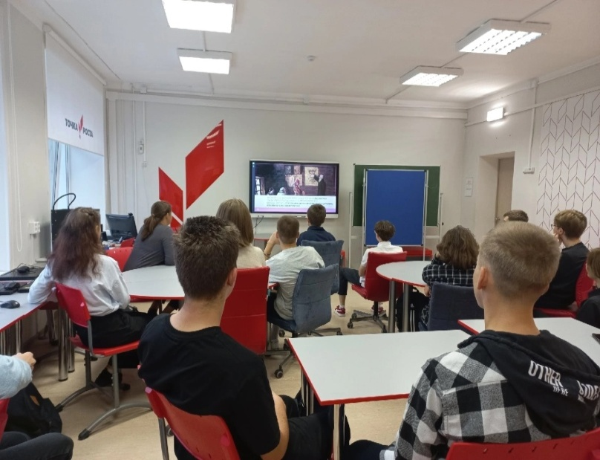
Муниципальная программа «Развитие образования Шатковского муниципального округа Нижегородской области»
Цель программы: Формирование на территории Шатковского муниципального округа Нижегородской области образовательной системы, обеспечивающей доступность качественного образования, отвечающего потребностям инновационного развития экономики региона, округа ожиданиям общества и каждого гражданина
Подпрограмма «Ресурсное обеспечение сферы образования в Шатковском муниципальном округе Нижегородской области»
План — 13 200,1 тыс.руб.
Факт – 13 200,1 тыс.руб.
Подпрограмма «Обеспечение реализации муниципальной программы»
План –16 310,7 тыс.руб.
Факт -14 865,7 тыс.руб.
Подпрограмма
«Развитие общего образования
План – 507 074,6 тыс.руб.
Факт — 554 646,8 тыс.руб.
Подпрограмма «Развитие дополнительного образования и воспитания детей и молодежи»
План –36 153,6 тыс.руб.
Факт –34 804,8 тыс.руб.

Slide 28
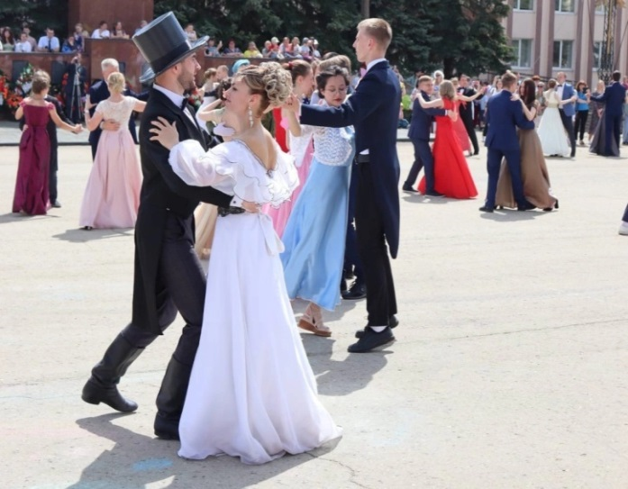
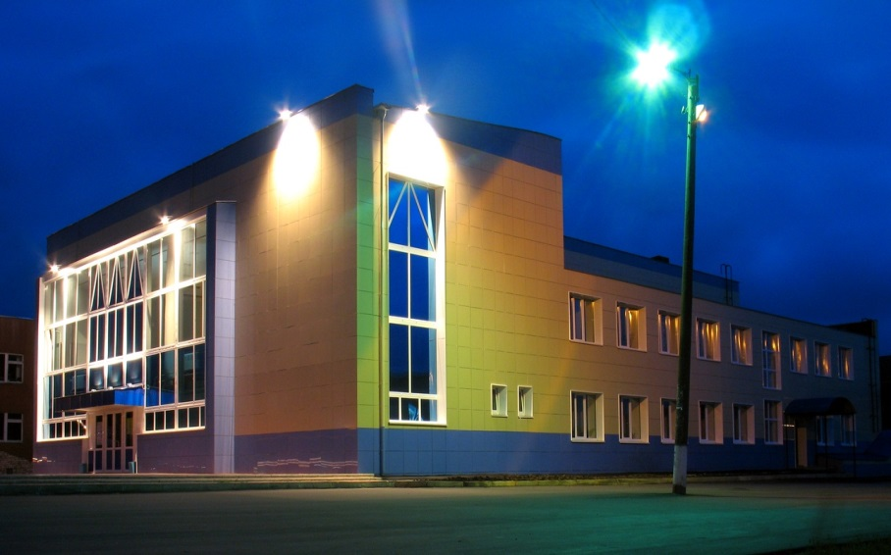
Муниципальная программа «Развитие культуры Шатковского муниципального округа Нижегородской области»
Цель программы: Реализация государственной политики в области физической культуры и спорта: популяризация среди населения здорового образа жизни, занятий массовым и профессиональным спортом и повышение конкурентоспособности спортивных команд и спортсменов на соревнованиях различного уровня, создание оптимальных условий в системе дополнительного образования сферы физической культуры и спорта для гармоничного развития личности человека, обеспечение возможности гражданам систематически заниматься физической культурой и спортом.
Подпрограмма «Сохранение и развитие дополнительного образования в сфере культуры »
План-35 246,6 тыс.руб.
Факт- 35 246,6
тыс.руб.
Подпрограмма «Наследие»
План- 172 771,3 тыс.руб.
Факт- 156 635,1 тыс.руб.
Подпрограмма «Обеспечение реализации муниципальной программы»
План-9 009,4 тыс.руб.
Факт-8 724,4 тыс.руб.

Slide 29
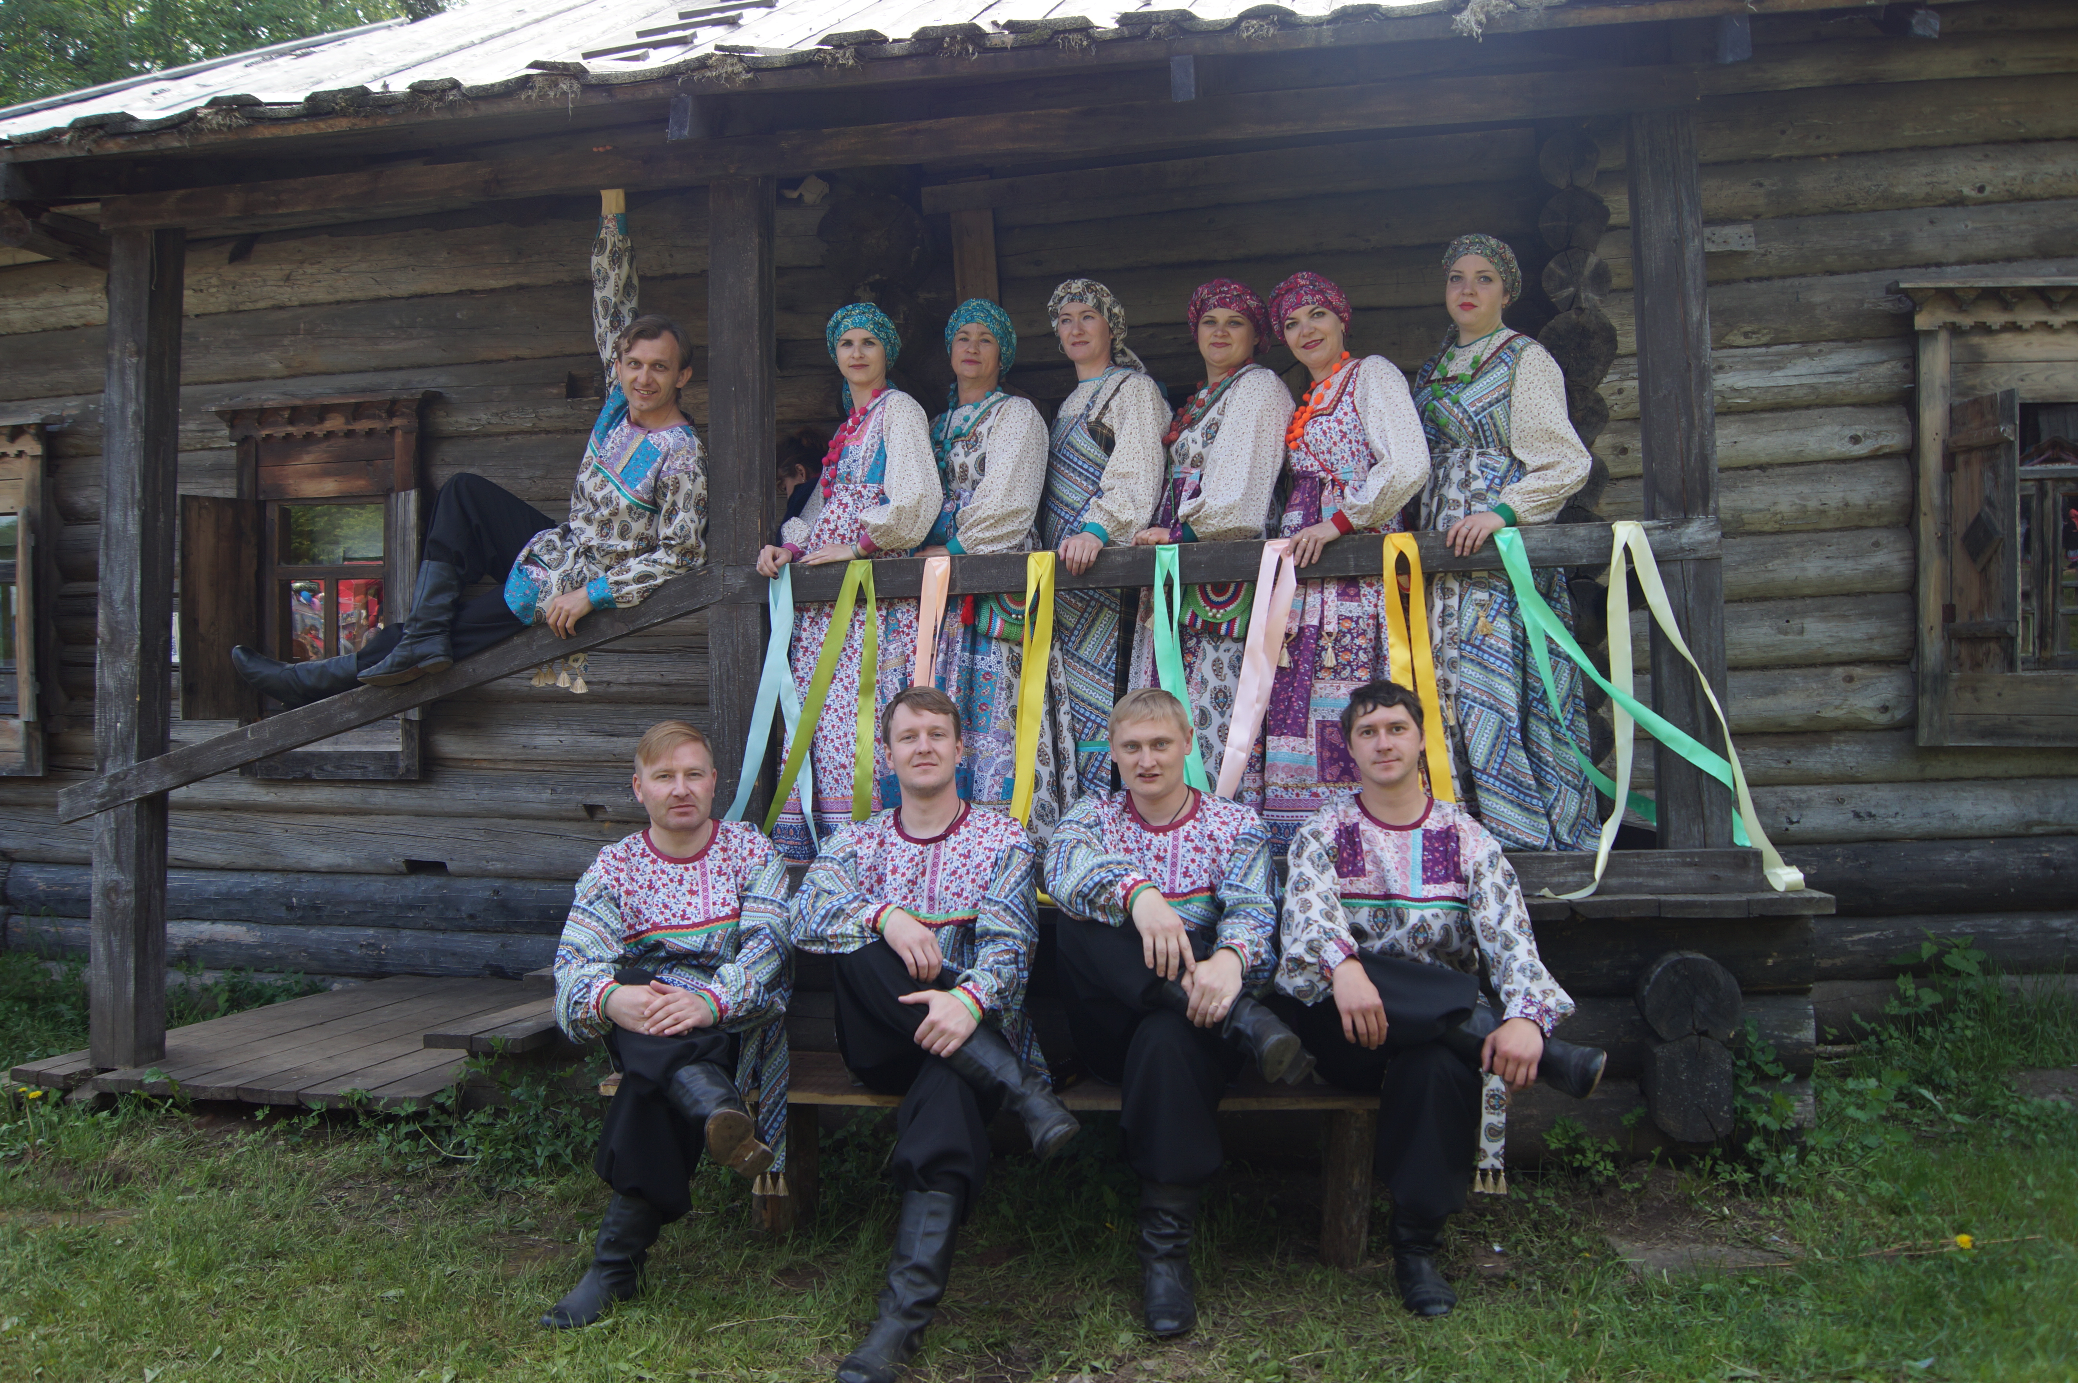
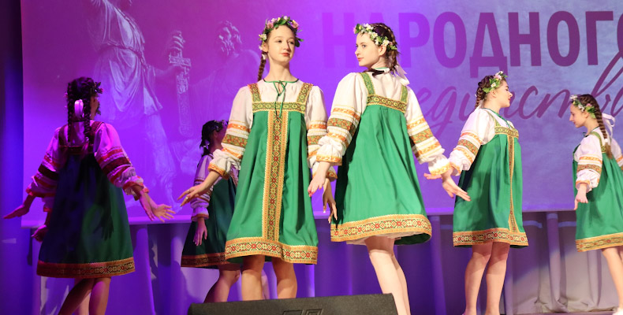
Достигнутые результаты в области культуры в 2025 году | Ед. изм. | План | Факт
1. Доля молодых людей в возрасте до 35 лет, охваченных различными мероприятиями по направлениям молодежной политики в общей численности молодежи округа | % | 58 | 70
2. Количество библиографических записей в электронном каталоге библиотек Шатковского муниципального округа Нижегородской области | ед. | 34 448 | 37 486
3. Количество посещений мероприятий, проводимых библиотеками Шатковского муниципального округа (в общей численности посещений) | % | 74 390 | 75 161
4. Количество представленных зрителю (во всех формах) музейных предметов фонда МБУК «Шатковский музей» (согласно муниципальному заданию) | ед. | 720 | 763
5. Доля муниципальных учреждений культуры, имеющих свой информационный портал от общего числа муниципальных учреждений культуры | % | 100 | 100
6. Число муниципальных учреждений культуры, применяющих современные цифровые и информационно-коммуникационные технологии, имеющих свой информационный портал | ед. | 6 | 6
7.Выполнение муниципального задания учреждениями культуры и дополни-тельного образования, подведомственными отделу культуры администрации Шатковского муниципального округа | % | 100 | 100
8. Количество жалоб и претензий на оказанные муниципальные услуги в сфере культуры и дополнительного образования со стороны физических и/или юридических лиц | ед. | 100 | 100

Slide 30
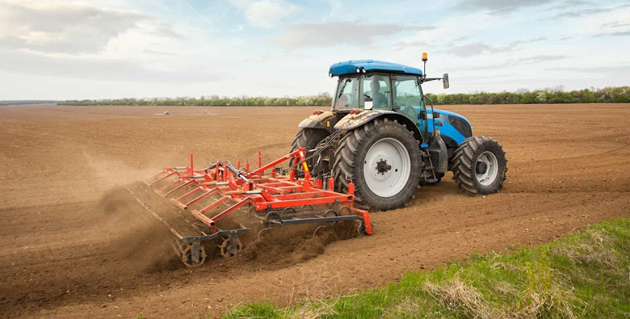
Муниципальная программа "Развитие агропромышленного комплекса Шатковского муниципального округа Нижегородской области"
Цель программы: Развитие производственно-финансовой деятельности организаций агропромышленного комплекса.
Подпрограмма
«Развитие сельского хозяйства, пищевой и перерабатывающей промышленности Шатковского муниципального округа Нижегородской области»
План – 46 761,1тыс.руб.
Факт – 46 730,1 тыс.руб.
Подпрограмма
«Комплексное развитие сельских территорий Шатковского муниципального округа Нижегородской области»
План – 3 867 5 тыс.руб.
Факт – 3 867 5 тыс.руб.
Наименование индикатора / непосредственного результата | Ед. изм. | План | Факт
Индекс производства продукции растениеводства в сельскохозяйственных организациях, крестьянских (фермерских) хозяйствах, включая индивидуальных предпринимателей (в сопоставимых ценах) | % | 100,1 | 135,6
Индекс производства продукции животноводства в сельскохозяйственных организациях, крестьянских (фермерских) хозяйствах, включая индивидуальных предпринимателей (в сопоставимых ценах) | % | 100,1 | 91
Подпрограмма
«Обеспечение реализации муниципальной программы»
План – 7 894,6 тыс.руб.
Факт – 7 894,6 тыс.руб.

Slide 31

Муниципальная программа «Управление муниципальными финансами Шатковского муниципального округа Нижегородской области»
Цель программы: Обеспечение сбалансированности и устойчивости бюджета Шатковского муниципального округа, повышение эффективности и качества управления муниципальными финансами Шатковского муниципального округа Нижегородской области, содействие формированию финансово грамотного поведения граждан и повышение защищенности их интересов в качестве потребителей финансовых услуг как необходимого условия повышения уровня и качества жизни населения Шатковского муниципального округа Нижегородской области
Подпрограмма 1
«Организация и совершенствование бюджетного процесса»
План -18151,8 тыс.руб.
Факт — 16126,1 тыс.руб.
Подпрограмма 2
«Создание условий для эффективного выполнения собственных и передаваемых полномочий органами местного самоуправления поселений, входящих в состав Шатковского муниципального района Нижегородской области»
Подпрограмма 3
«Повышение уровня финансовой грамотности населения Шатковского муниципального округа Нижегородской области»
Подпрограмма 4
«Повышение эффективности бюджетных расходов Шатковского муниципального округа Нижегородской области»

Slide 32


Достигнутые результаты в 2025 году | Ед. изм. | План | Факт
1. Доходы бюджета Шатковского муниципального округа на душу населения | тыс.руб. | 65,7 | 65,9
2. Доля расходов бюджета Шатковского муниципального округа, формируемых в рамках муниципальных программ, в общем объеме расходов бюджета | % | 82,2 | 75,3
3. Удельный вес муниципального долга по отношению к доходам бюджета муниципального округа без учета безвозмездных поступлений из областного бюджета | % | <40% | <40%
4. Прирост налоговых поступлений бюджета Шатковского муниципального округа | % | Не менее 5 | 20,8
5. Доля расходов на обслуживание муниципального долга в общем объеме расходов бюджета муниципального округа без учета субвенций из областного бюджета | % | не более 5 | 0
6. Превышение кассовых выплат над показателями сводной бюджетной росписи бюджета | % | 0 | 0
7.Объем невыполненных бюджетных обязательств (просроченная кредиторская задолженность бюджета Шатковского муниципального округа Нижегородской области) | тыс.руб. | 0 | 0
8. Удельный вес расходов, осуществляемых с применением предварительного контроля за целевым использованием бюджетных средств | % | 100 | 100

Slide 33
Муниципальная программа «Управление муниципальными финансами Шатковского муниципального округа Нижегородской области»
Наиболее значимые итоги реализации программы:
Формирование и реализация программного бюджета на трехлетний период
Проведение мероприятий по оптимизации структуры государственного долга
Проведение оценки результатов, достигнутых муниципальными образованиями в сфере повышения эффективности бюджетных расходов
Формирование информационного сборника «Бюджет для граждан»
Повышение открытости бюджетных данных

Slide 34

Муниципальная программа "Развитие малого и среднего предпринимательства в Шатковском муниципальном округе Нижегородской области"
Цель программы - создание и обеспечение благоприятных условий развития и повышения конкурентоспособности малого и среднего предпринимательства Шатковского муниципального округа Нижегородской области, включая торговлю, повышение их роли в социально-экономическом развитии Шатковского муниципального округа Нижегородской области
Подпрограмма
«Поддержка предпринимательства в Шатковском муниципальном округе»
План-700,0 тыс.руб.
Факт-700,0 тыс.руб.

Slide 35

Муниципальная программа «Обеспечение общественного порядка и противодействие преступности в Шатковском муниципальном округе Нижегородской области»
Подпрограмма
«Построение, внедрение и развитие АПК «Безопасный город» в Шатковском муниципальном округе »
План-881,2 тыс.руб.
Факт- 858,1 тыс.руб.
Наименование показателя индикатора/непосредственного результата | Ед. изм. | План | Факт
Увеличение общего количества населения, охваченного профилактической работой | % | 7 | 77
Обеспечение исправности работы оконечных устройств оповещения | % | 100 | 100
Снижение общего количества преступлений | % | 99,8 | 99,8

Slide 36
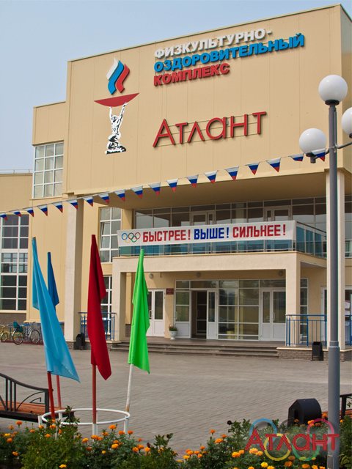
Муниципальная программа «Развитие физической культуры и спорта в Шатковском муниципальном округе Нижегородской области»
Цель программы - Реализация государственной политики в области физической культуры и спорта: популяризация среди населения здорового образа жизни, занятий массовым и профессиональным спортом и повышение конкурентоспособности спортивных команд и спортсменов на соревнованиях различного уровня, создание оптимальных условий в системе дополнительного образования сферы физической культуры и спорта для гармоничного развития личности человека, обеспечение возможности гражданам систематически заниматься физической культурой и спортом.
Подпрограмма
«Развитие физической культуры и массового спорта»
План – 670,0 тыс.руб.
Факт – 670,0 тыс.руб.
Подпрограмма
«Развитие дополнительного образования в сфере физической культуры и спорта»
План – 85 182,6 тыс.руб.
Факт – 85 182,6 тыс.руб.
Наименование показателя индикатора/непосредственного результата | Ед. изм. | План | Факт
Доля граждан, систематически занимающихся физической культурой и спортом (в общей численности граждан, не имеющих противопоказаний и ограничений для занятий физической культуры и спортом) | % | 44,5 | 53,5
Наличие спортивных сооружений объекта спорта (залы, футбольное поле, ледовая арена, бассейны и пр.) обеспеченных спортивных инвентарем/ единицами технологического оборудования/ транспорта | ед | 82 | 82

Slide 37
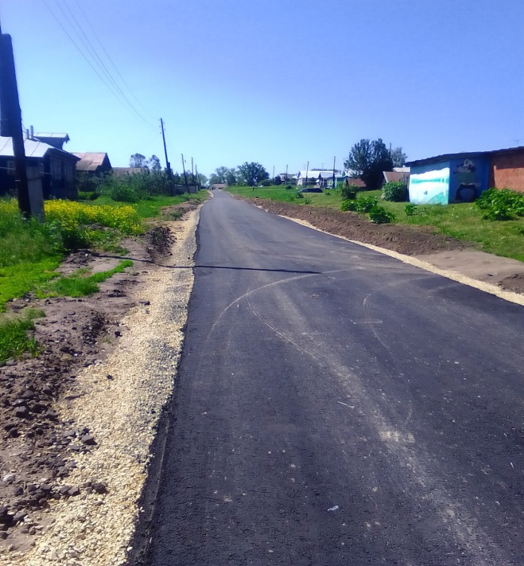
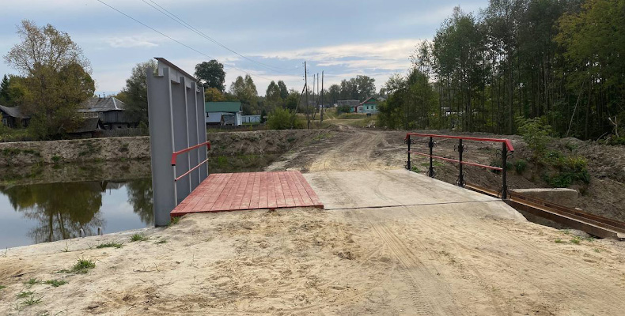

Проект инициативного бюджетирования «Вам решать!»
тыс.рублей
 | План | Факт | % исполнения
Объем финансирования | 17 881,4 | 16 318,2 | 91
Областной бюджет | 13 082,5 | 11 910,2 | 91
Муниципальный бюджет | 4 670,3 | 4 357,5 | 93
Средства населения, средства спонсоров | 128,6 | 50,4 | 39

Slide 38

Муниципальный долг Шатковского муниципального округа
тыс.рублей
 | Объем долга на 01.01.2025 г. | Привлечено в 2025 году | Погашено в 2025 году | Объем долга на 01.01.2026г.
Бюджетный кредит | 0,0 | 0,0 | 0,0 | 0,0

Slide 39
Соблюдение требований бюджетного законодательства
Требование нормативного документа | Нормативный документ | Условие | Фактическое значение | Соответствие требованиям Бюджетного кодекса
Предельный объем дефицита бюджета | Бюджетный кодекс РФ | Не должен превышать установленного Бюджетным кодексом предела | Не превышает | Соответствует
Отношение текущих расходов к доходам бюджета | Бюджетный кодекс РФ | Менее 100% | 99,2% | Соответствует
Отношение расходов на обслуживание долга к общим расходам | Бюджетный кодекс РФ | Не должно превышать 15% расходов бюджета | 0,0% | Соответствует
Предельный объем государственного долга | Бюджетный кодекс РФ | Не должен превышать утвержденный объем доходов районного бюджета без учета утвержденного объема безвозмездных поступлений | Не превышает | Соответствует

Slide 40

О финансовом управлении
Разработчиком презентации «Бюджет для граждан» является управление финансов администрации Шатковского муниципального округа Нижегородской области.
Основные задачи:
Составление проекта бюджета на очередной финансовый год и плановый период;
Организация исполнения бюджета;
Организация финансового контроля за исполнением бюджета
Контактная информация
Заместитель главы администрации, начальник управления финансов | Саразова Ольга Ивановна
Адрес | 607700, Нижегородская обл., р.п. Шатки, ул. Федеративная, 17
Телефон, факс | (83190) 4-11-81, (83190) 4-13-53
Адрес электронной почты | shtfin@mail.ru
Информационный ресурс | https://shatki.nobl.ru/
Режим работы | Пн-чт с 8-00 до 17-00 Пт — с 8-00 до 16-00 Перерыв на обед с 11-45 до 13-00 Выходные дни – Сб., Вс.

